Slide 1
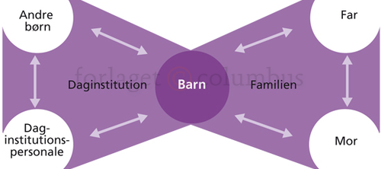
Dobbeltsocialisering

Slide 2
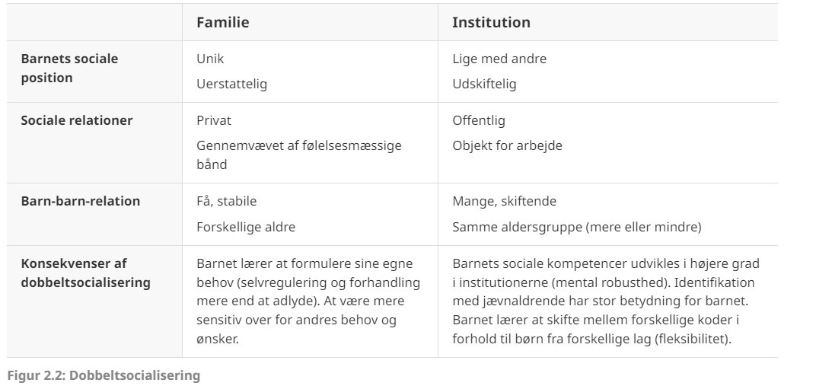
Andre normer for barnet i de forskellige arenaer

Slide 3
Opgave- og læsetid (25 min)
Læs artiklen https://www.tv2fyn.dk/odense/flere-boern-fra-ghettoer-i-vuggestue-vi-har-ikke-tvunget-og-truet
Opgaver:
  Hvad handler artiklen om?
  Med udgangspunkt i artiklen og teorien omkring dobbeltsocialisering så overvej, hvad fordelene og ulemperne er ved primær- og sekundær socialisering.
  Diskuter, om det er okay at tvinge børn i institutioner, hvis deres sprogforståelse er for dårlig, når de er et-to år. Diskuter for og imod.

Slide 4
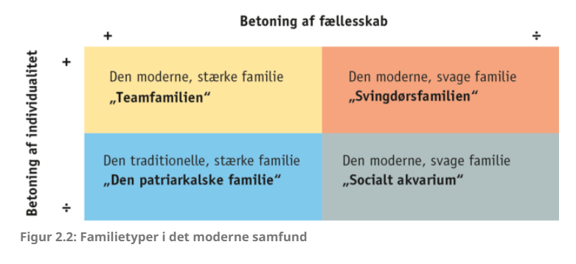
Familietyper i det moderne samfund

Slide 5
Snak med sidemakker (5 min)
Hvilken familietype er du vokset op i?
Hvilken familietype skal din egen familie have i fremtiden?

Slide 6
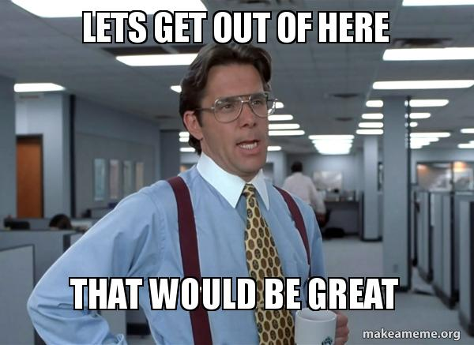
Kreativ afslutning

